Slide 1
Operating Systems :
Project #2-2. Pintos User Program

Slide 2

Project2
Pintos Project 2. User Program
§ 파일 시스템 관련 시스템 콜을 구현
§ 시스템 콜: create, remove, open, close, filesize, read, write, seek, tell

Slide 3
File System Call Implementation

Slide 4
Base File System (1)
• 파일 시스템 관련 시스템 콜을 구현하기 위해, Pintos의 기본적인 파일 시스템 구조(Base File System)를 이해할 필요가 있다
§ 파일 시스템의 내부 구조를 이해하라는 뜻 아님
§ 개론적인 내용 내지는 API 사용법 숙지 필요
Base File System
(from pintos document)
No internal synchronization
File size is fixed at creation time
File data is allocated as a single extent
No subdirectories
Filename’s length limitation

Slide 5
Base File System (2)
• Project 2의 파일시스템 사용은 한 개의 파일시스템의 root directory(/)
에서의 연산만을 가정한다 (No subdirectories)
• Kernel에서 의 파일 접근
§ filesys/file.c에 존재하는 struct file을 통해 가능하다.
§ (본 프로젝트에서는 inode level에서의 접근은 필요하지 않다)
/* An open file */ struct file
{
struct off_t bool
inode *inode; pos; deny_write;
/* File’s inode */
/* Current position */
/* Has file_deny_write() been called? */
}

Slide 6
Base File System (3)
• 기본적인 파일 시스템 사용 인터페이스는 다음과 같다
n User Level 에서 fopen() 함수 호출
fopen(…)
n 0x30 인터럽트 발생->system call handler 호출->open() 호출
open(…)
n Open() 내부에서는 filesys_open() 함수를 호출하여 실제 파일을 open (이것이 구현할 부분)
filesys_open(…)

Slide 7
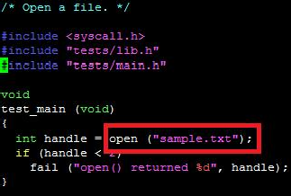
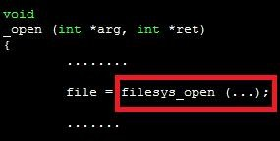
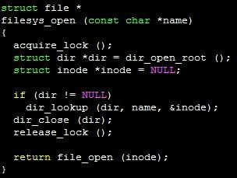
Base File System (4)
Example in Pintos
Pintos test program에서 open() 호출

Slide 8
System Calls about File System
write() and read()
File Descriptor(표준 C의 FILE*와 비슷하다)
open(), create() 등의 return value.
• Pintos에서는 각 thread가 독립적인 FD를 가지며, 관리한다.
File Descriptors of STDIN, STDOUT
STDIN = 0
STDOUT = 1
§ read(0)의 구현은 다음 함수를 이용하면 된다. pintos/src/devices/input.c:uint8_t input_getc(void)
§ write(1)의 구현은 다음 함수를 이용하면 된다. pintos/src/lib/kernel/console.c:void putbuf(…)

Slide 9
Useful API (1)
• 파일 시스템 관련 시스템 콜 구현 시 사용되는 API.
§ filesys/filesys.h
bool filesys_create (const char *name, off_t initial_size);
struct file *filesys_open (const char *name);
bool filesys_remove (const char *name);
filesys/file.h
void file_close (struct file *);
off_t file_read (struct file *, void *, off_t);
off_t file_write (struct file *, const void *, off_t);
void file_deny_write (struct file *);
void file_allow_write (struct file *);
void file_seek (struct file *, off_t);
off_t file_tell (struct file *);
off_t file_length (struct file *);
• 6, 7페이지 설명 + 이 페이지를 참고하여 구현하도록 한다
(구현할 시스템콜은 file_xxx를 호출해주는 인터페이스 역할)

Slide 10
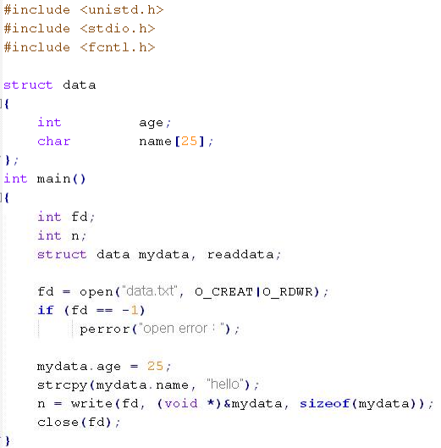
Useful API (2) - Example
fopen(…)
open(…)
filesys_open(…)

Slide 11
Denying Writes to Executables
1. 프로세스는 메모리에 로드된 후 실행되기 때문에 실제
executable file은 지워져도 문제가 없을 수도 있다.
2. 하지만 pintos는 실행중인 프로그램의 executable file이 지 워지지 않기를 원하며, 이것을 구현한다.
3. 다음의 File System 함수가 유용하게 사용될 수 있다. pintos/src/filesys/file.c:void file_deny_write(…) pintos/src/filesys/file.c:void file_allow_write(…)

Slide 12
Synchronization APIs
In ‘pintos/src/threads/synch.c’
void lock_init(struct lock *);
void lock_acquire(struct lock *);
bool lock_try_acquire(struct lock *);
void lock_release(struct lock *);
bool lock_held_by_current_thread(const struct lock *);
void sema_init(struct semaphore *, unsigned value);
void sema_down(struct semaphore *);
void sema_try_down(struct semaphore *);
void sema_up(struct semaphore *);
void sema_self_test(void);

Slide 13
Protect Critical Section
Critical Section
n processes all competing to use some shared data.
Each process has a code segment, called critical section, in which the shared data is accessed.
Problem – ensure that when one process is executing in its critical section, no other process is allowed to execute in its critical section
Test Case에서 Critical Section에 들어가는 영역을 잘 파악 하여
Synchronization API를 활용, 이를 보호해야 한다. ex) syn-read, syn-write

Slide 14
Test Set
l l l l l l l l l l l l l l l l l l l
create-normal create-empty
create-null
create-bad-ptr create-long
create-exists
create-bound open-normal open-missing open-boundary open-empty
open-null
open-bad-ptr open-twice close-normal close-twice close-stdin
close-stdout close-bad-fd
l | read-normal | l | bad-read2
l | read-bad-ptr | l | bad-write2
l | read-boundary | l | bad-jump
l | read-zero | l | bad-jump2
l | read-stdout | l | multi-oom
l | read-bad-fd | l | lg-create
l | write-normal | l | lg-full
l | write-bad-ptr | l | g-random
l | write-boundary | l | lg-seq-block
l | write-zero | l | lg-seq-random
l | write-stdin | l | sm-create
l | write-bad-fd | l | sm-full
l | multi-child-fd | l | sm-random
l | rox-simple | l | sm-seq-block
l | rox-child | l | sm-seq-random
l | rox-multichild | l | syn-read
l | bad-read | l | syn-remove
l | bad-read | l | syn-write
l | bad-write | l | Total : 56 tests
n123

Slide 15
Submission
1. Team project
2. Deadline: 11월 10일(금) 오후 11시 59분
E-mail 제출
pintos/src 에서 make clean 수행한 후,
§ 조 번호로 디렉토리를 만들고 그 안에 pintos 디렉토리와 document 복사
§ 조 번호 디렉토리 전체를 os_prj2_2_반번호_조번호.tar.gz 으로 압축
(조번호는 두자리 숫자로)
Ex. 2반 3조의 경우 tar –czvf os_prj2_2_2_03.tar.gz ./02
§ 메일 제목 : [OS HW2] 00조
oshw2017@gmail.com 로 제출
• 메일제목, 압축파일명 등이 양식에 어긋날 경우, 제대로 제출처리가 되지 않을 수 있으니 반드시 신경 써서 양식에 맞게 제출해 주시기 바랍니다
Document
AS709에 hardcopy 제출
Document deadline도 source code deadline과 같습니다.
Distributed and Cloud Computing Lab.

